Slide 1

Муниципальное бюджетное дошкольное образовательное учреждение
«Холм-Жирковский детский сад «Теремок»
Педагогический проект
«Моя семья-моя маленькая родина»
2 младшая группа «Звездочка»
Воспитатель высшей квалификационной категории:
Байкова З. Х
2018г.

Slide 2

Проблема:
Недостаточность знаний по теме проекта в силу возрастных особенностей детей младшего дошкольного возраста.
Отсутствие времени и понимания значимости проблемы воспитания патриотического самосознания у детей родителями воспитанников
Актуальность
Воспитывать патриотизм необходимо с раннего детства, не забывая о том, что патриотизм у каждого формируется индивидуально.
Одним из ведущих факторов формирования патриотического
сознания детей является воспитание любви к самому
близкому окружению ребёнка – семье, дому,
детскому саду и своему городу, поселку.

Slide 3
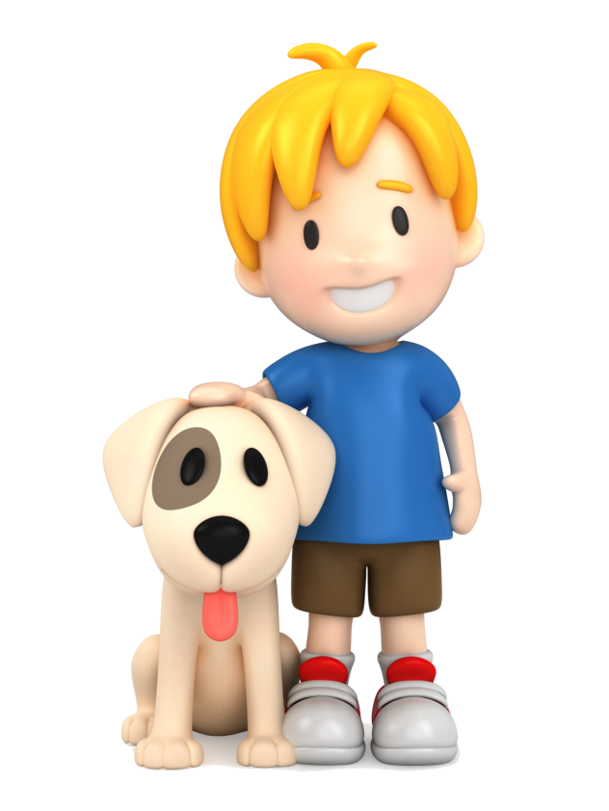
Цель проекта
формирование представлений о семье, воспитание любви и уважения к близким.
Задача проекта
Познакомить с понятием «семья». Учить детей называть членов семьи; внушать детям чувство гордости за свою семью;
Прививать уважительное заботливое отношение к взрослому, пожилым родственникам.
Возрождать нравственные традиции в современной семье;
Расширять кругозор и обогащать словарный запас слов;
Прививать любовь к родному поселку, детскому саду, семье, родным людям
Способствовать активному вовлечению родителей в совместную деятельность с ребенком в условиях семьи и детского сада.

Slide 4

Участники проекта
ВОСПИТАТЕЛИ
ДЕТИ
РОДИТЕЛИ
Тип проекта
информационно-познавательный, творческий, групповой
Направление проекта: социально-познавательное
Срок реализации: 1 месяц краткосрочный
Объект исследования: «Семья»

Slide 5
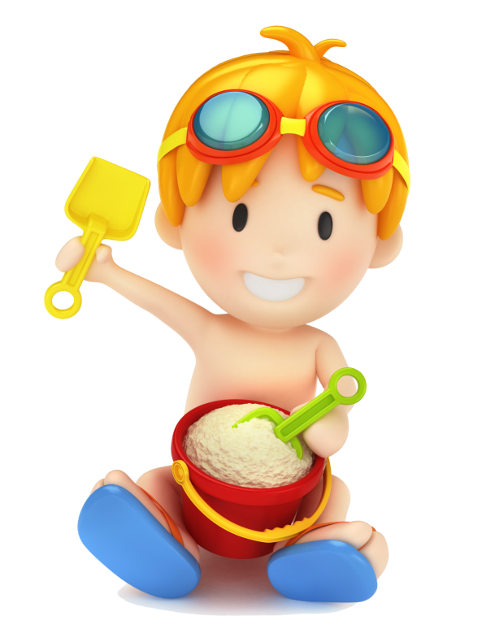
Этапы работы
Подготовительный
Основной
Заключительный

Slide 6

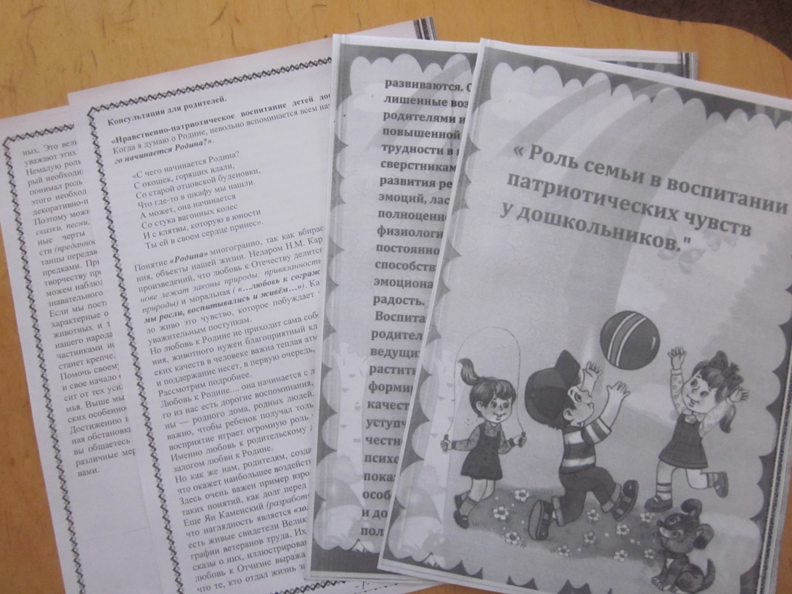
ПЕРВЫЙ ЭТАП (ПОДГОТОВИТЕЛЬНЫЙ)
Довести до участников проекта важность данной проблемы;
Подобрать художественную литературу, иллюстрированный и игровой дидактический материал по теме;
Анкетирование родителей
Оформление информационного уголка для родителей: размещение консультаций и рекомендаций по теме

Slide 7

Второй этап: основной
интеграция
образовательных
областей
Художественно-эстетическое развитие
Познавательное развитие
Речевое развитие
Социально-коммуникативное развитие

Slide 8
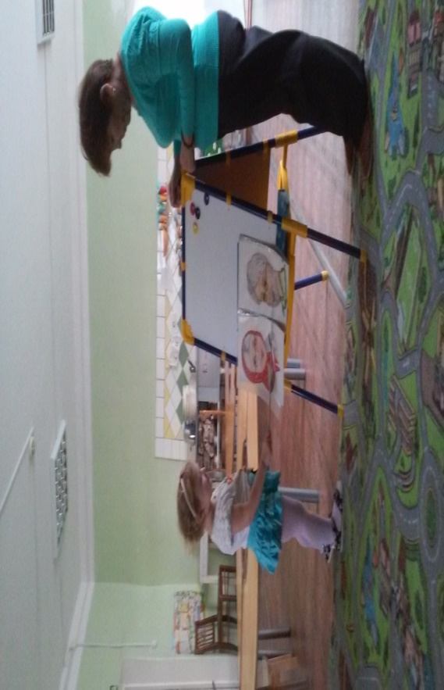
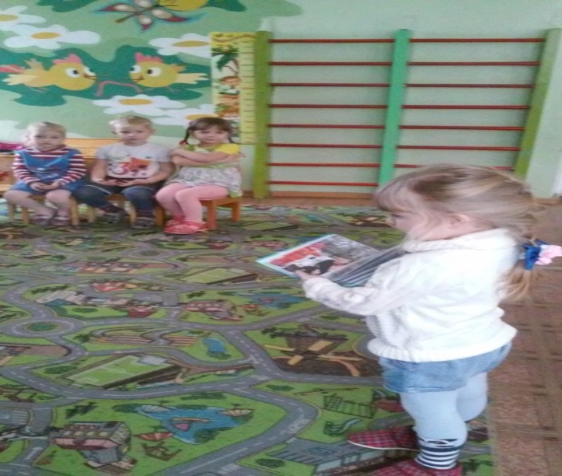
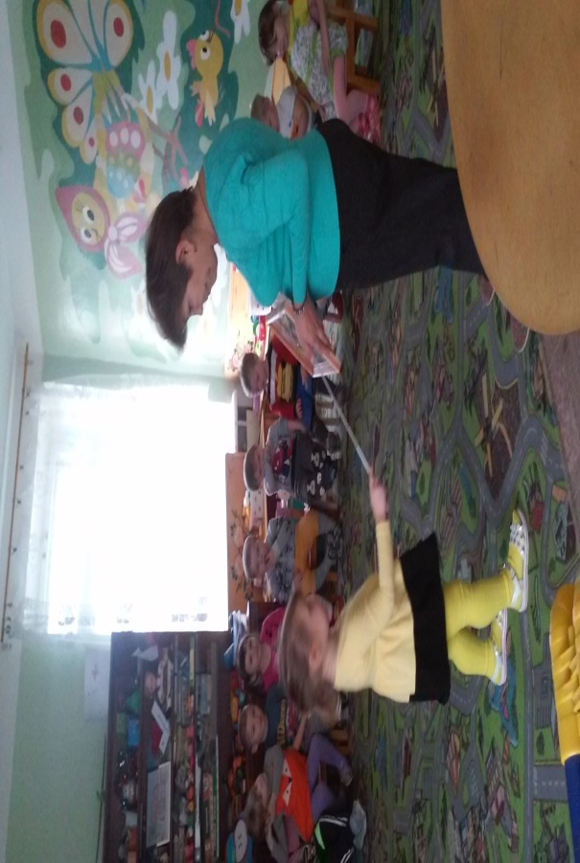
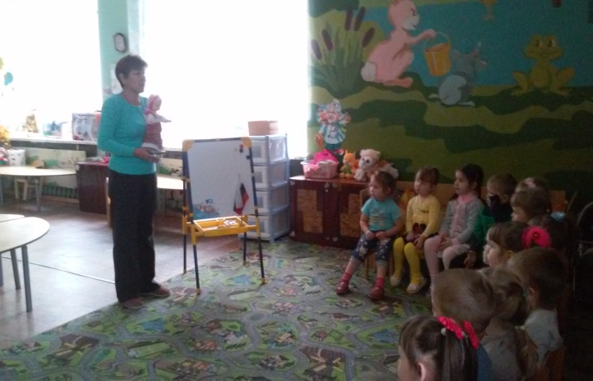
НОД «Моя семья», «Наша родина –Россия»

Slide 9
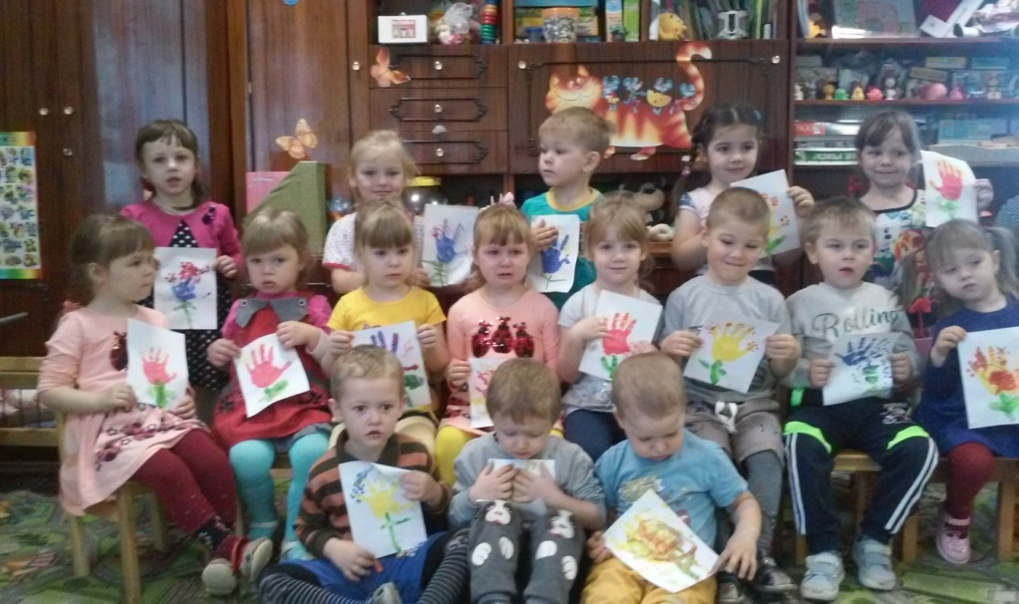
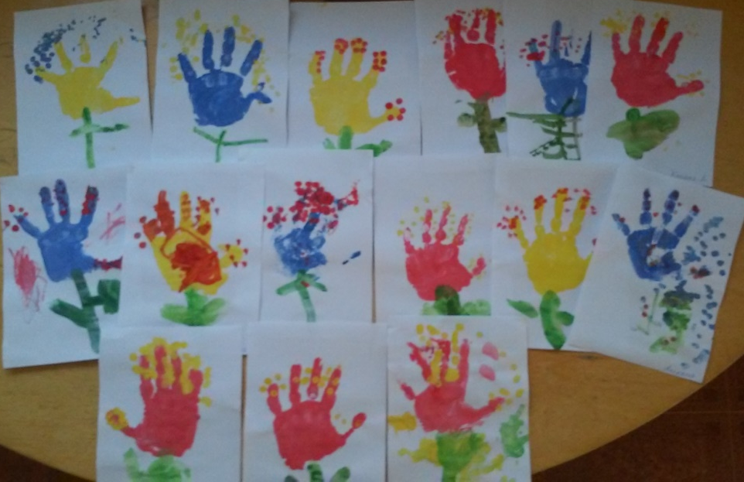
Художественно-эстетическое воспитание
«Цветок для милой мамочке»

Slide 10
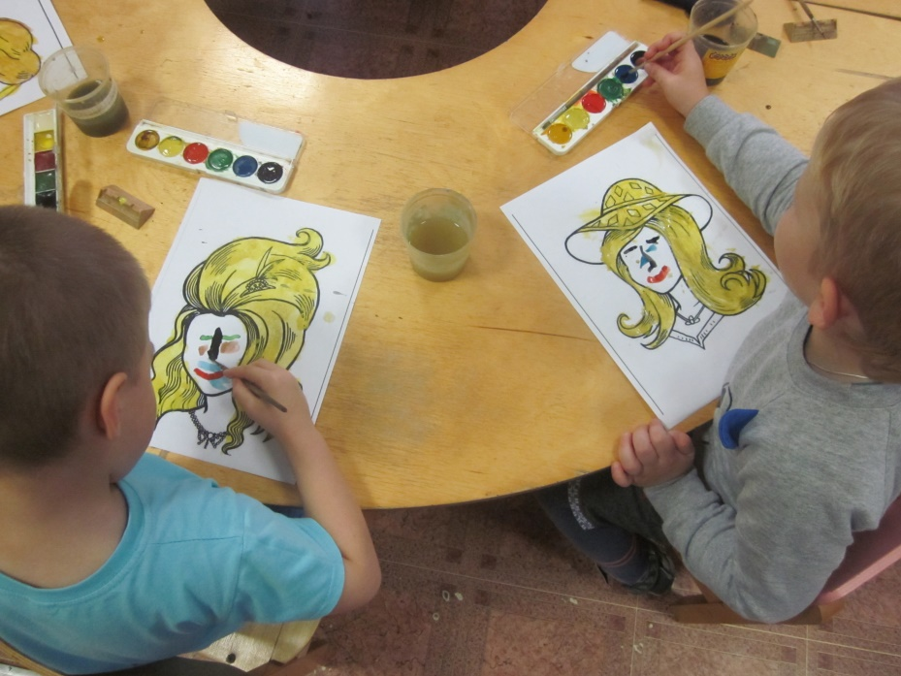
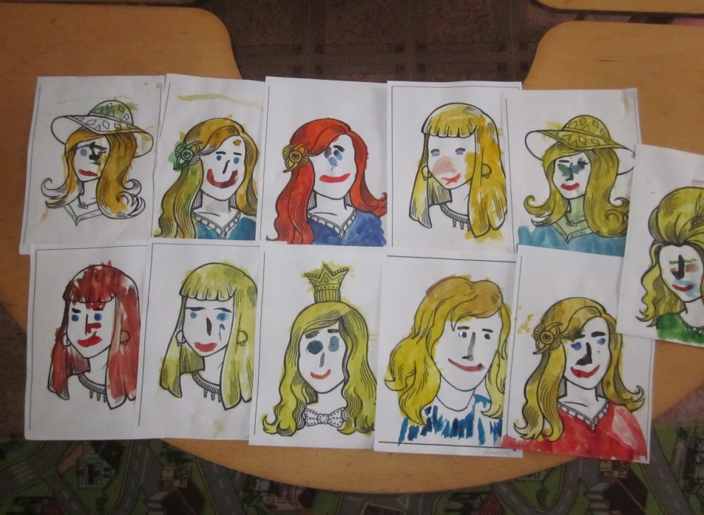
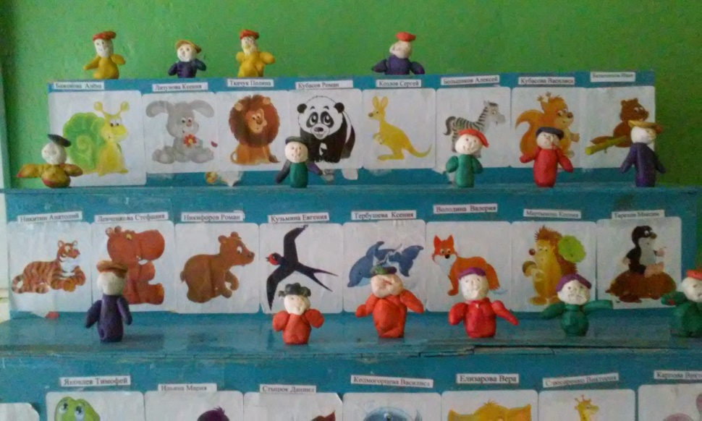
«Ах, какая мама»
«Мама милая моя»
Notes:
«Ах, какая мама»

Slide 11
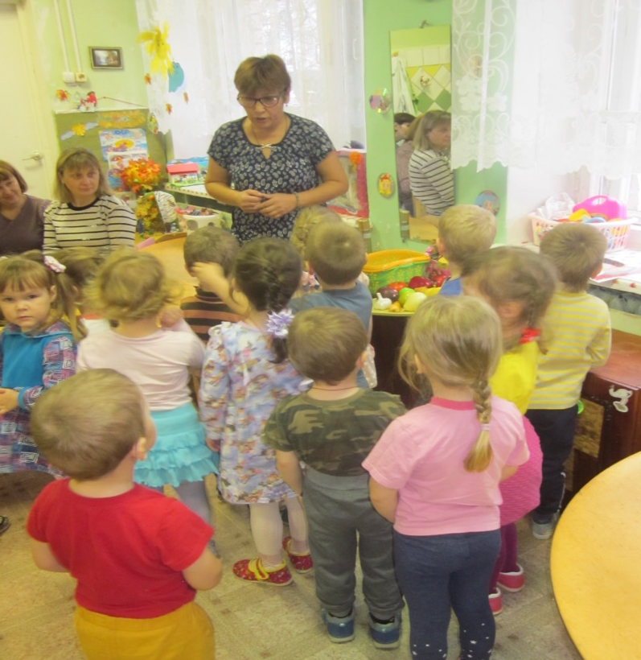
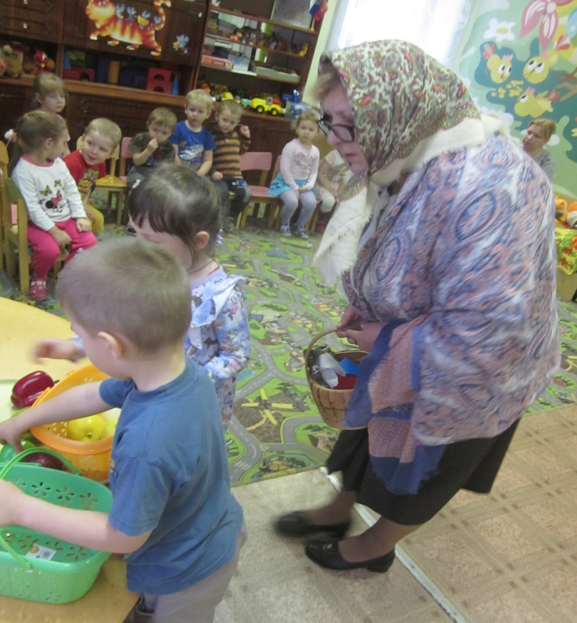
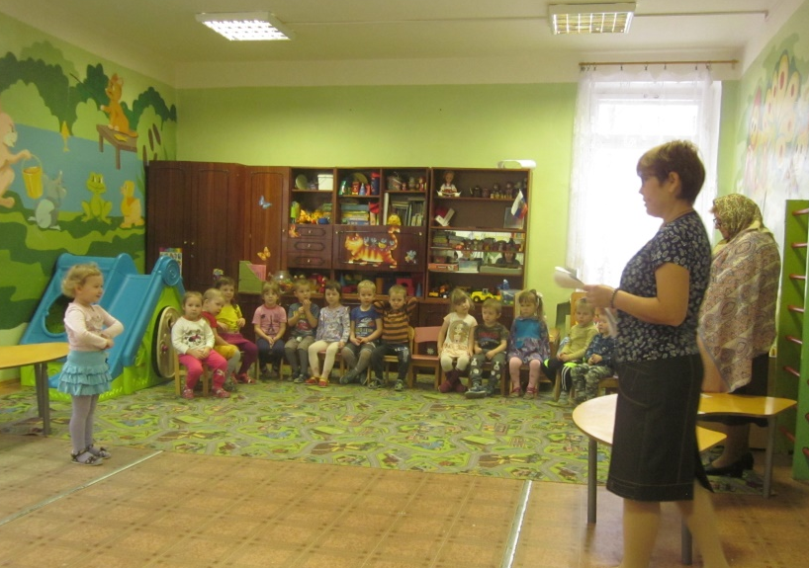
Квест-игра «Моя семья»

Slide 12
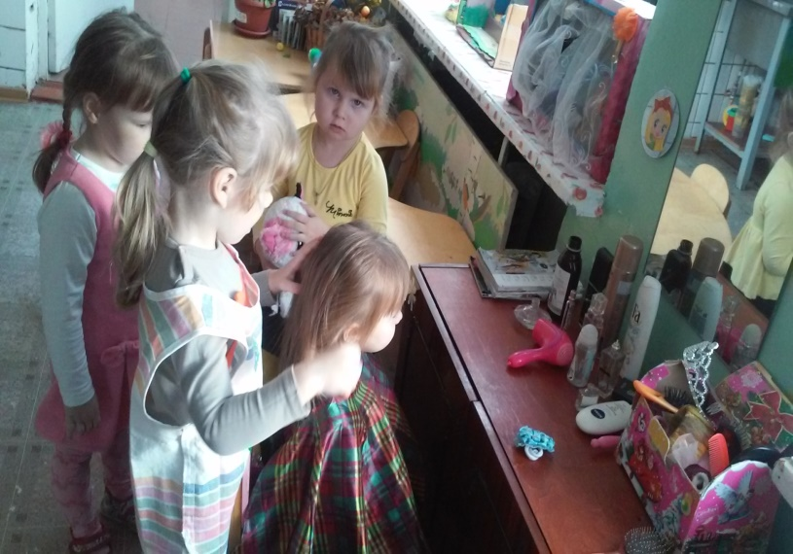
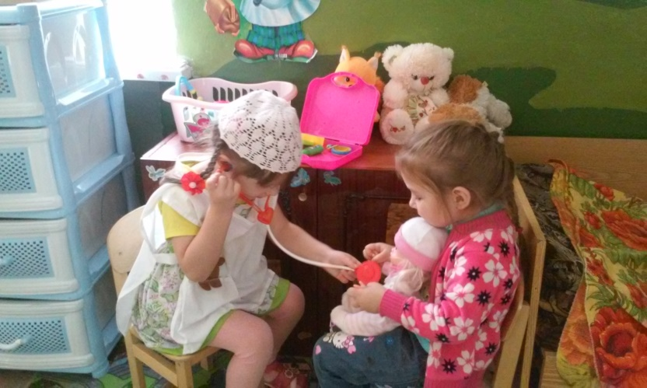
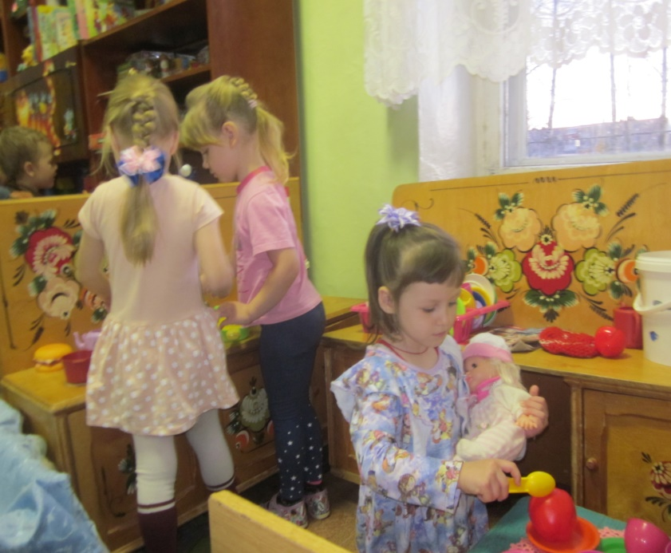
Сюжетные игры:
Парикмахерская» «Семья», «Больница» «Парикмахерская»

Slide 13
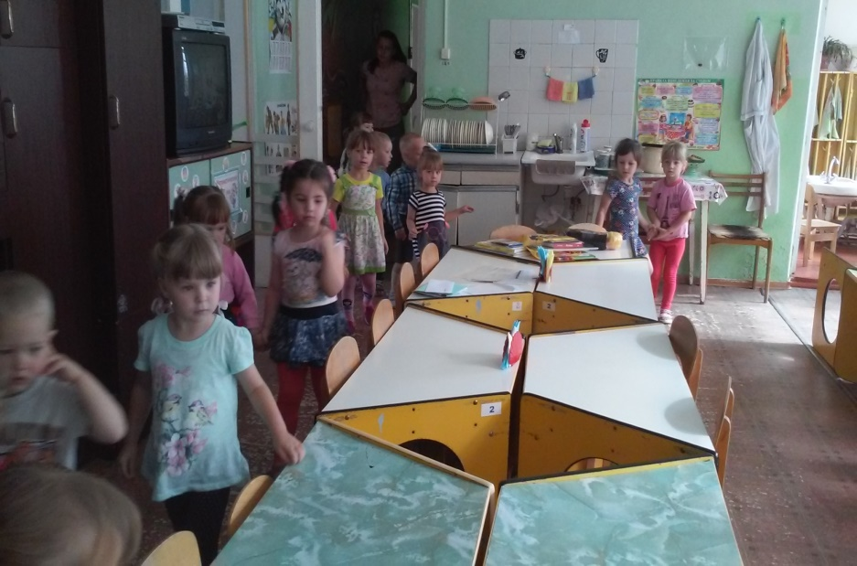
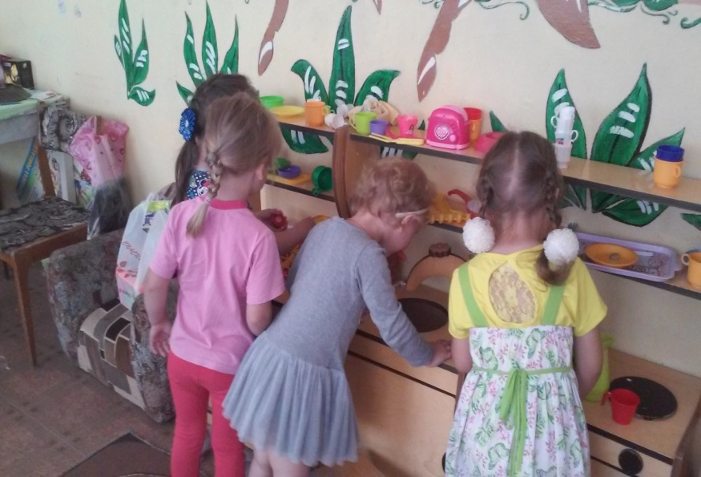
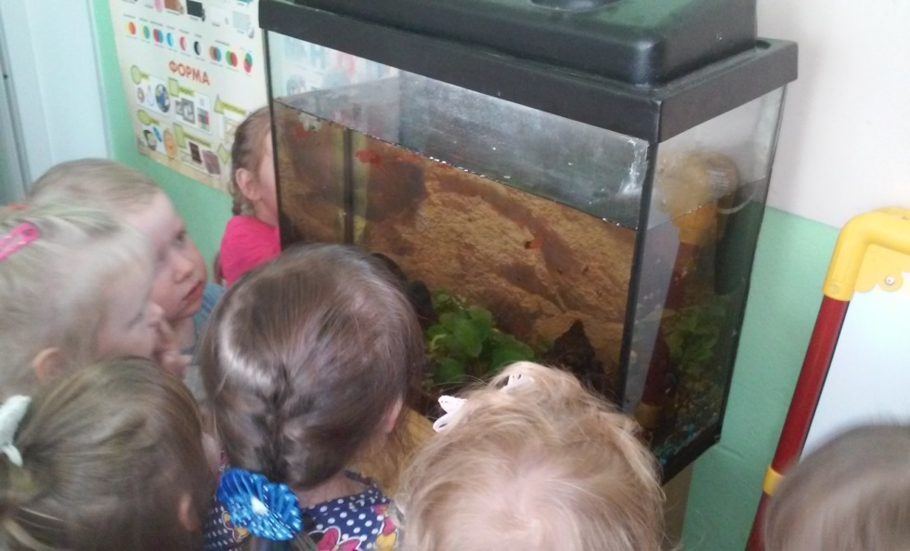
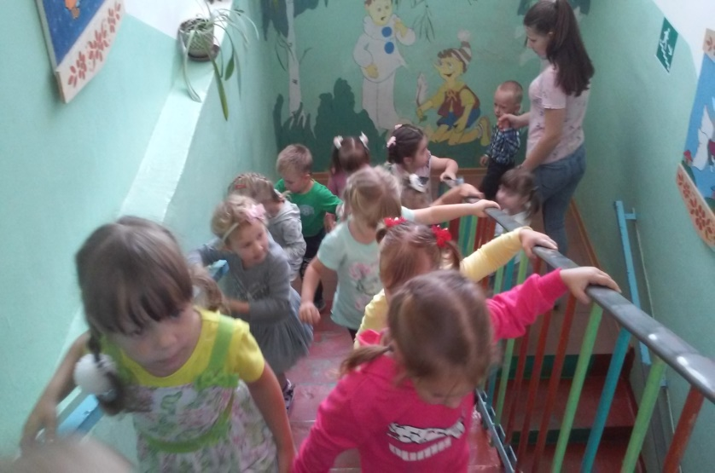
Экскурсия по детскому саду

Slide 14
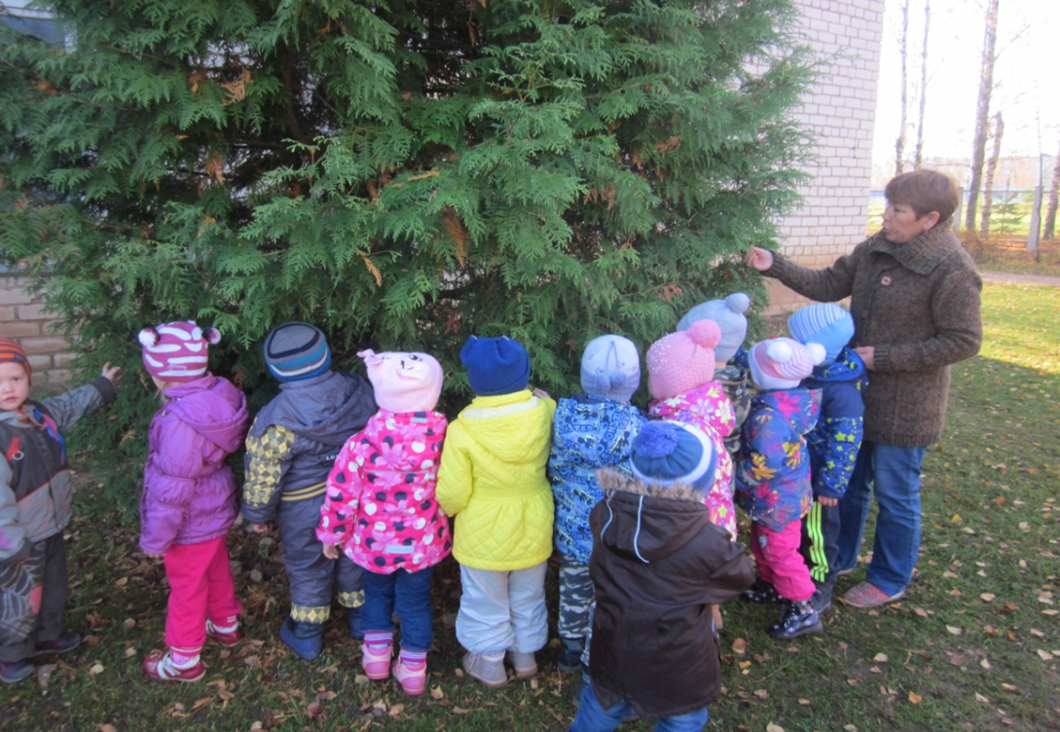
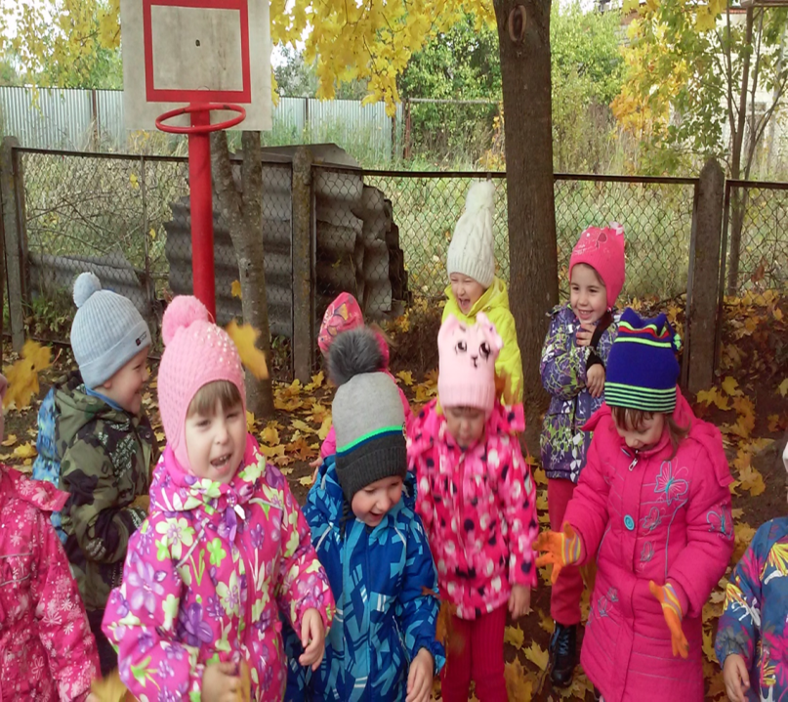

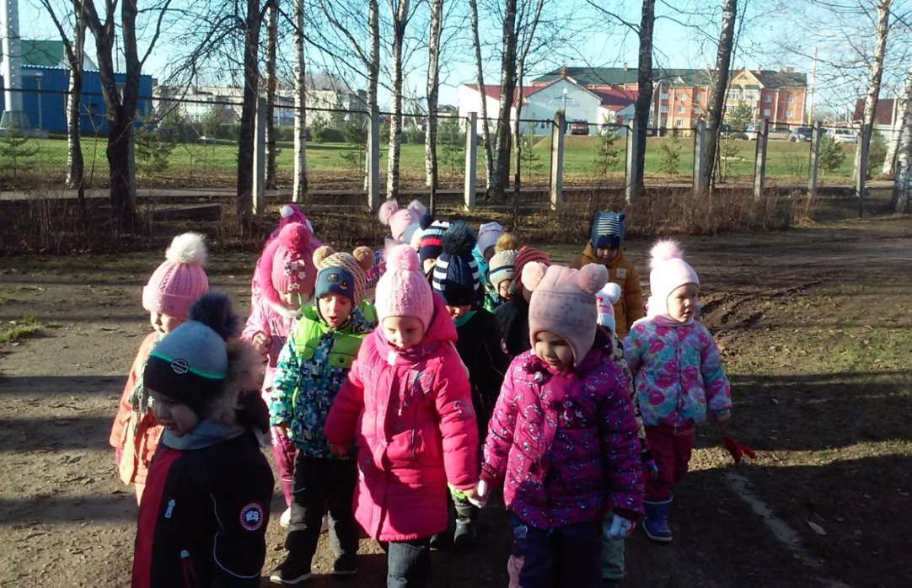

Slide 15
Третьей этап заключительный
Совместное творчество воспитатель, родитель, дети: создание
патриотического уголка
Создание фотоальбома «Моя семья»
Проведение Квест-игра «Моя семья»
Презентация проекта ««Моя семья- моя маленькая Родина»

Slide 16
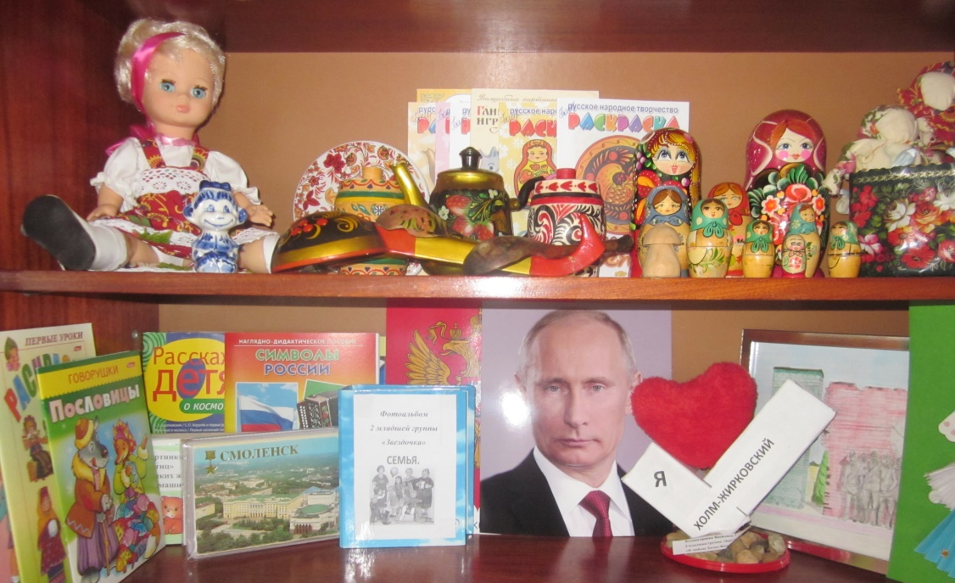
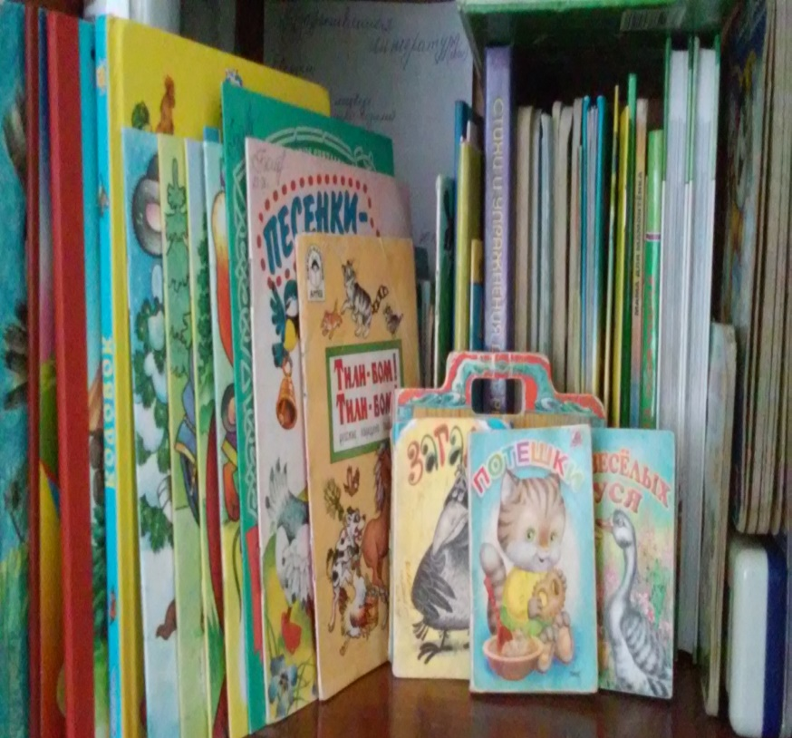
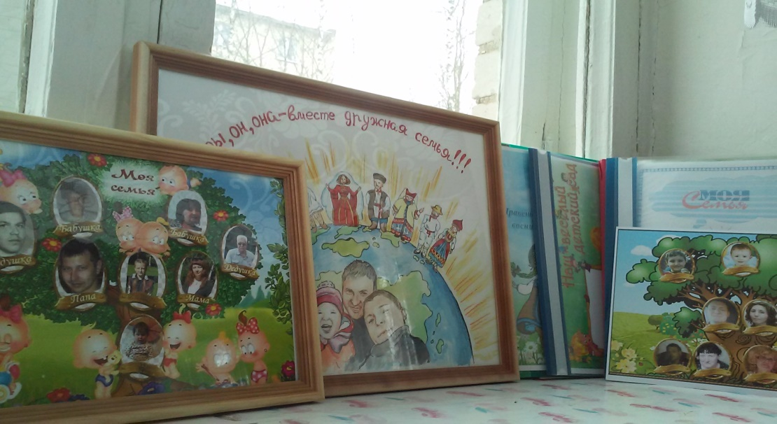
Патриотический уголок

Slide 17
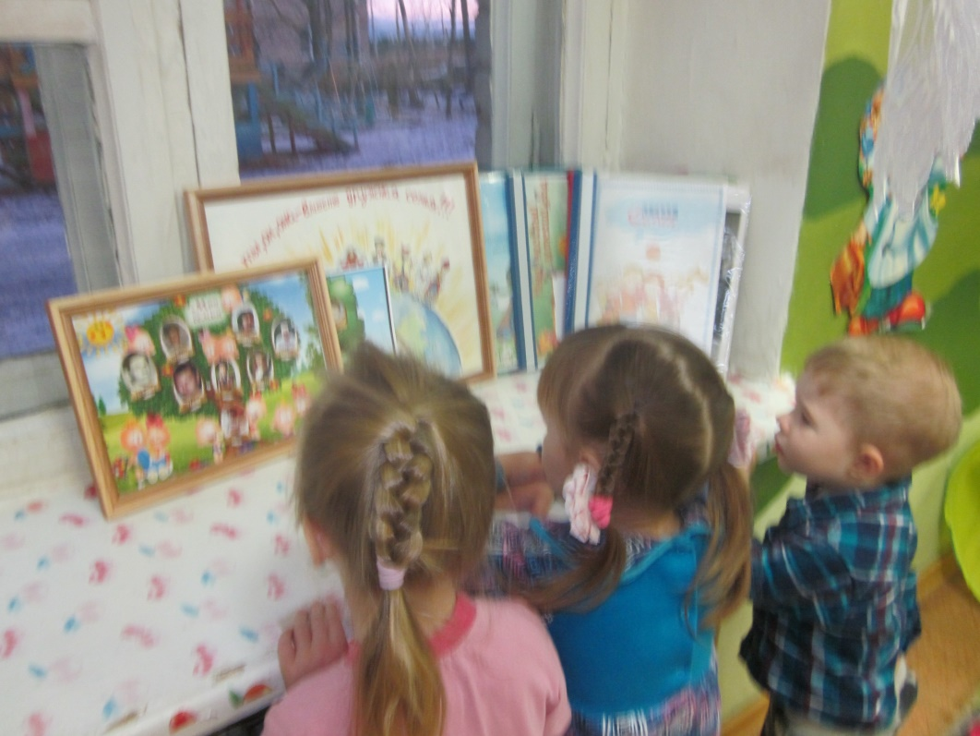
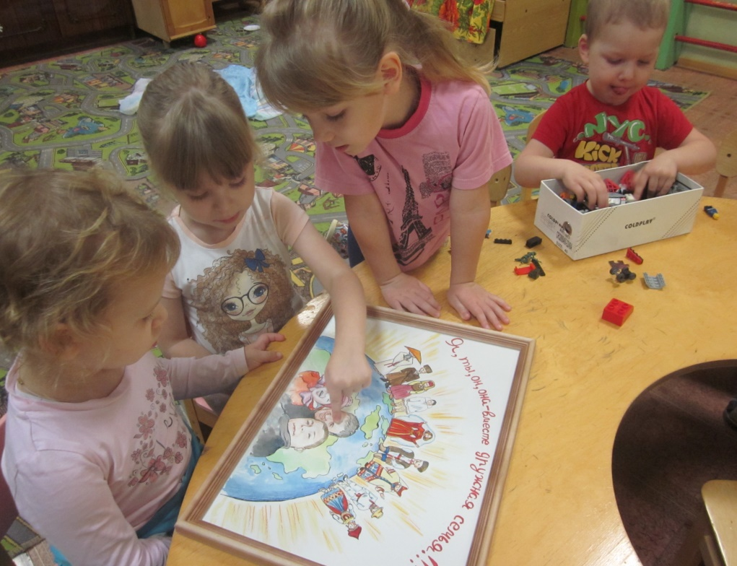

Slide 18
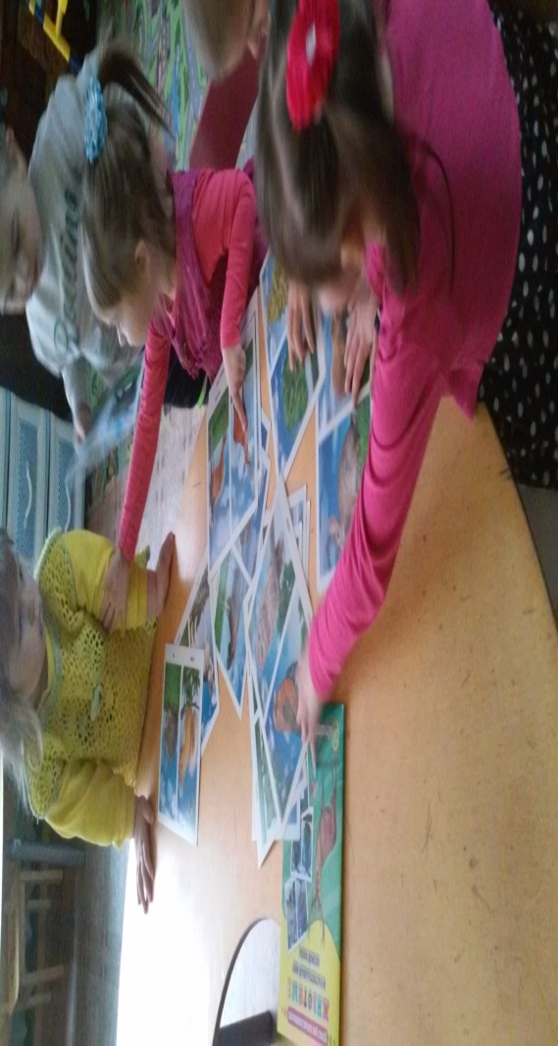
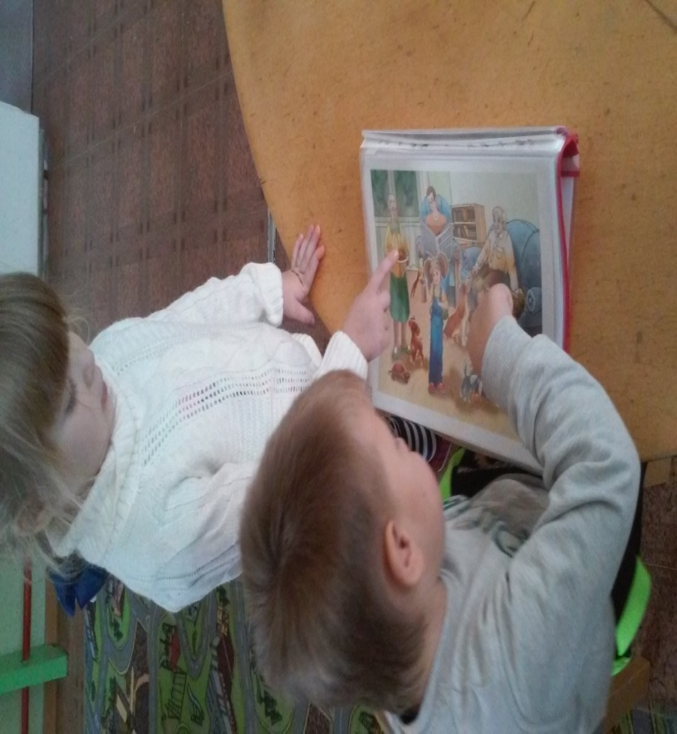
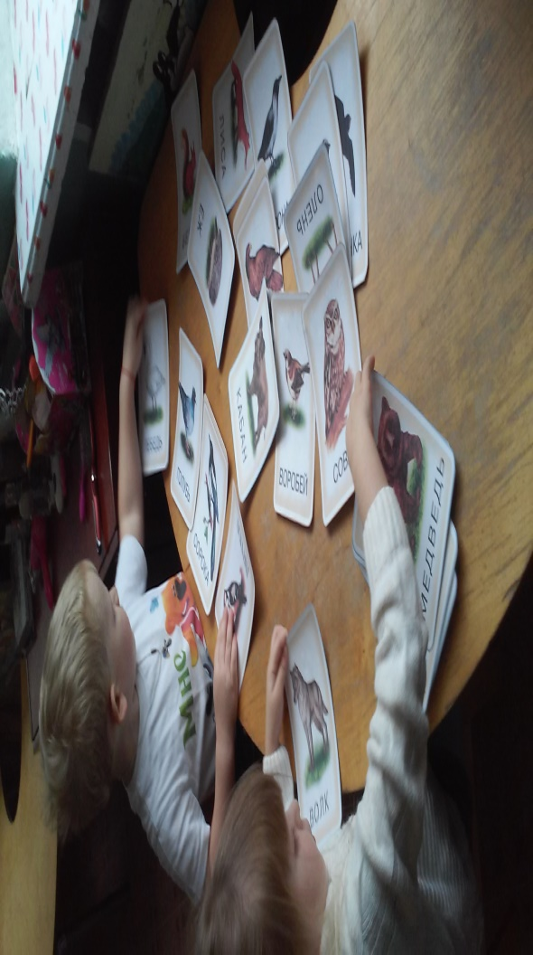
Рассматривание картин «Лесные обитатели нашего края»
Рассматривание сюжетных картин «Моя семья»
«Дикие животные и птицы нашего леса»

Slide 19
Ожидаемый результат
Дети:
дети имеют элементарные представления о семье, своём детском саде, о родном поселке;
знают, говорят названия родного поселка;
ориентируются на территории детского сада: знают, как пройти в музыкальный/спортивный зал, знают, где находится площадка для прогулок группы;
Родители
происходит укрепление детско-родительских взаимоотношений.

Slide 20
Вывод проекта
В ходе реализации проекта малыши группы «Звездочка» узнали, что «Теремок» это детский сад, куда каждое утро они приходят со своими родителями. Узнали, что в саду много всего интересного и можно целый день играть и общаться с детьми и взрослыми, рисовать и лепить, танцевать, петь и заниматься физкультурой, с удовольствием гулять на свежем воздухе, которые находятся на площадке для прогулок. Узнали, что находится детский сад в пгт «Холм-Жирковский, который, в свою очередь, находиться в большом, красивом, благоустроенном пгт Холм-Жирковского района Смоленской области, где есть разные улицы, есть детские площадки, где так интересно проводить время со своими близкими и друзьями. И что детский сад каждый день с радостью ждёт с ними встречи для новых игр и развлечений!
Notes:
Вывод проекта

Slide 21


